Slide 1





Slide 2
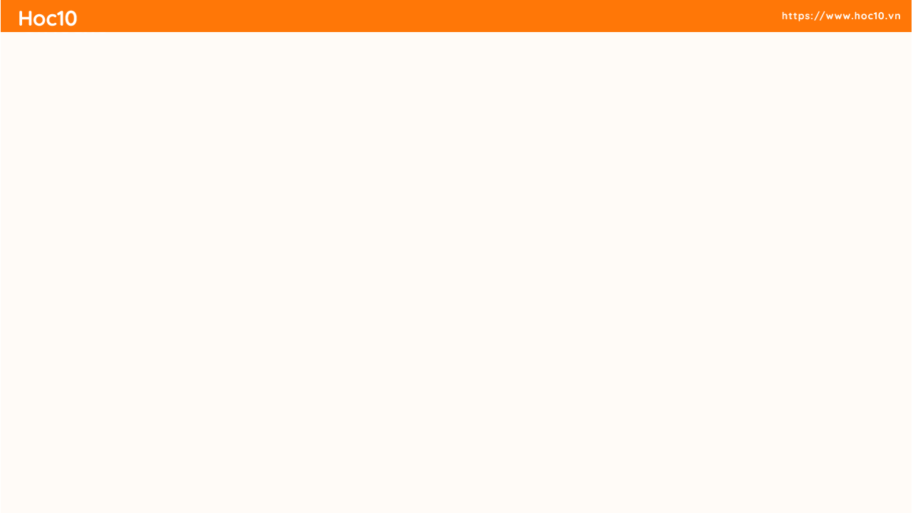




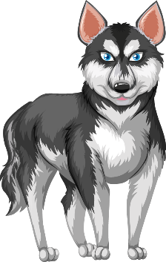

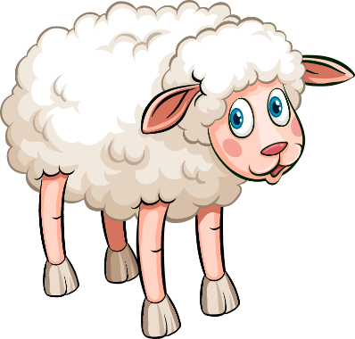





Câu hỏi
Điền tiếp 1 số vào dãy: 100, 200, …
A. 400
B. 300
C. 450
D. 500

Slide 3
Câu hỏi
Ba trăm viết là gì?
A. 310
B. 300
C. 320
D. 350

Slide 4






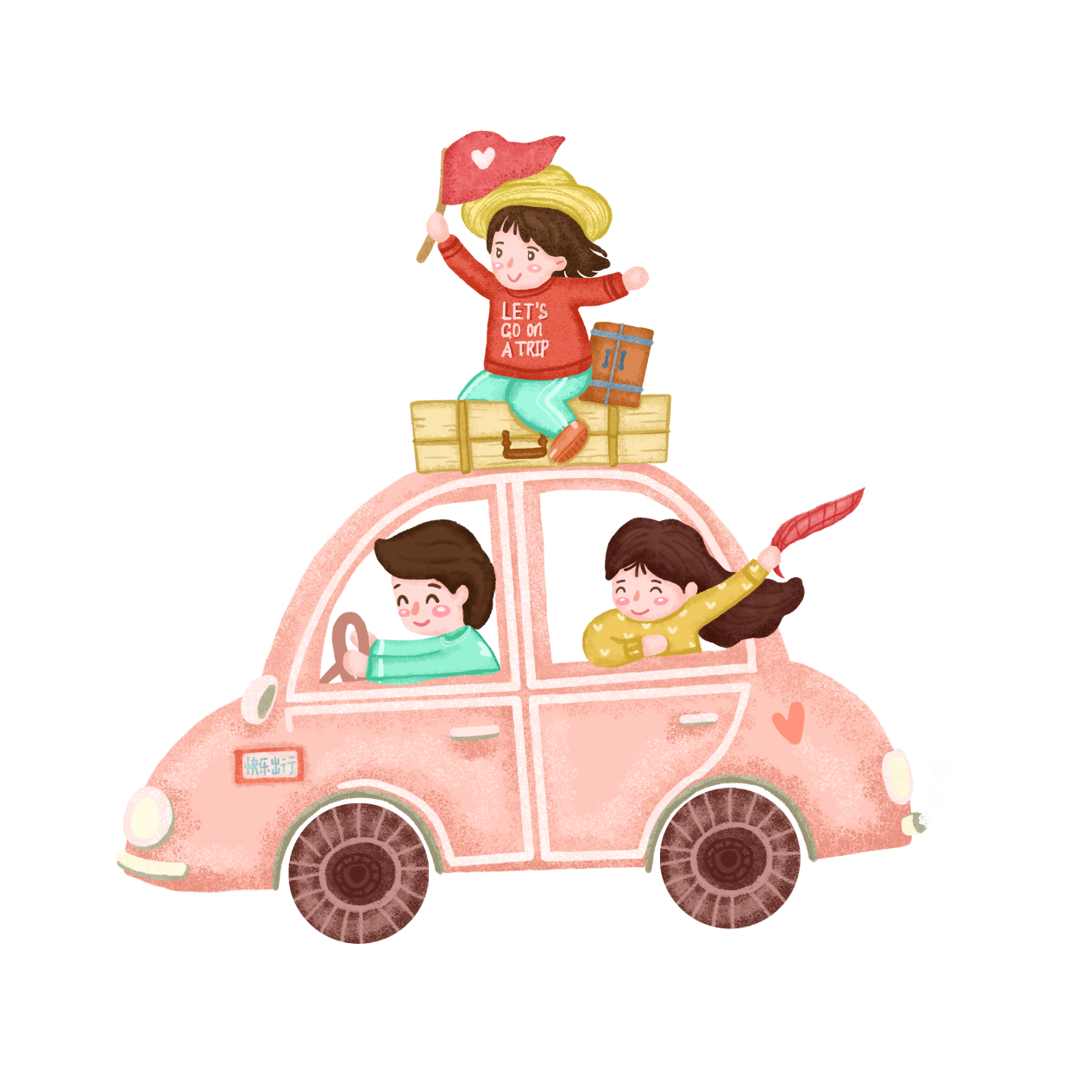


Slide 5


Slide 6
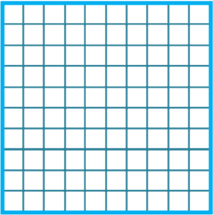
CÁC SỐ TRÒN CHỤC
 | Nghìn | Trăm | Chục | Đơn vị | Viết số | Đọc số
 |  |  | 1 | 0 | 10 | mười
 |  | 1 | 0 | 0 | 100 | một trăm
 |  | 2 | 1 | 0 | 210 | hai trăm mười
 |  | 6 | 5 | 0 | 650 | sáu trăm năm mươi

Slide 7
CÁC SỐ TRÒN CHỤC
 | Nghìn | Trăm | Chục | Đơn vị | Viết số | Đọc số
 |  | 9 | 9 | 0 | 990 | chín trăm chín mươi
 | 1 | 0 | 0 | 0 | 1000 | một nghìn

Slide 8
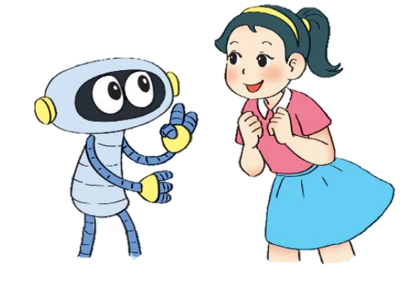

Các số 10, 20, 30, … 990, 1 000 đều là các số tròn chục.
Các số tròn chục đều có số đơn vị là 0.

Slide 9


Slide 10
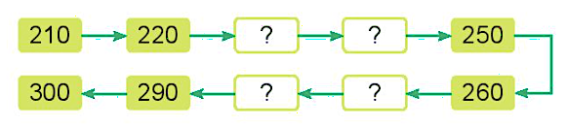
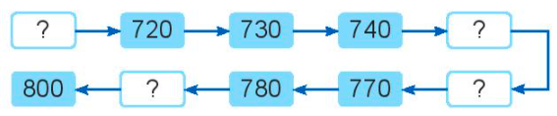
1
Số ?
a)
230
240
280
270
b)
710
750
790
760

Slide 11
2
Số ?
310
900
740
580
50
800

Slide 12
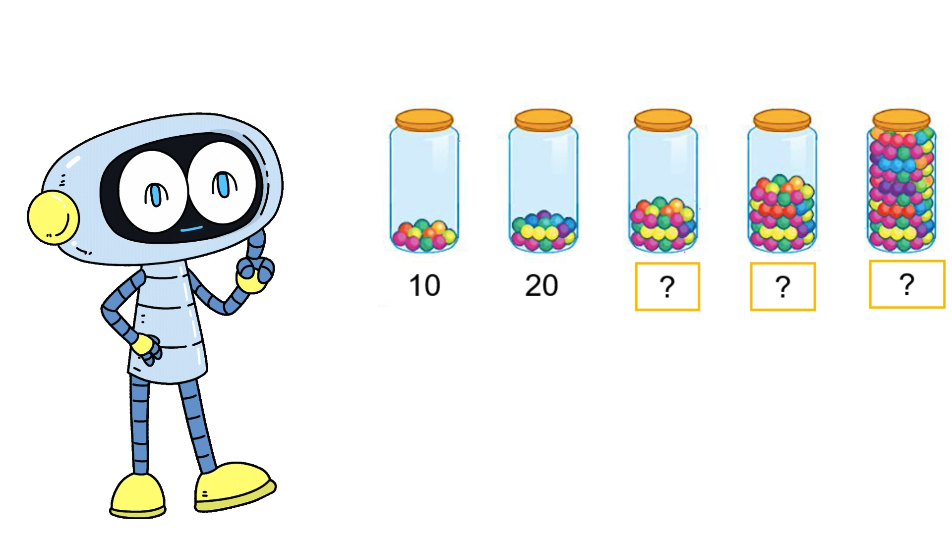

Slide 13
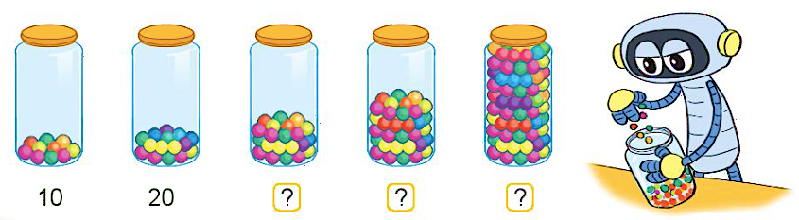
3
Số ?
Em hãy ước lượng số viên kẹo trong mỗi lọ theo số tròn chục.
10
20
?
?
?
30
50
100

Slide 14
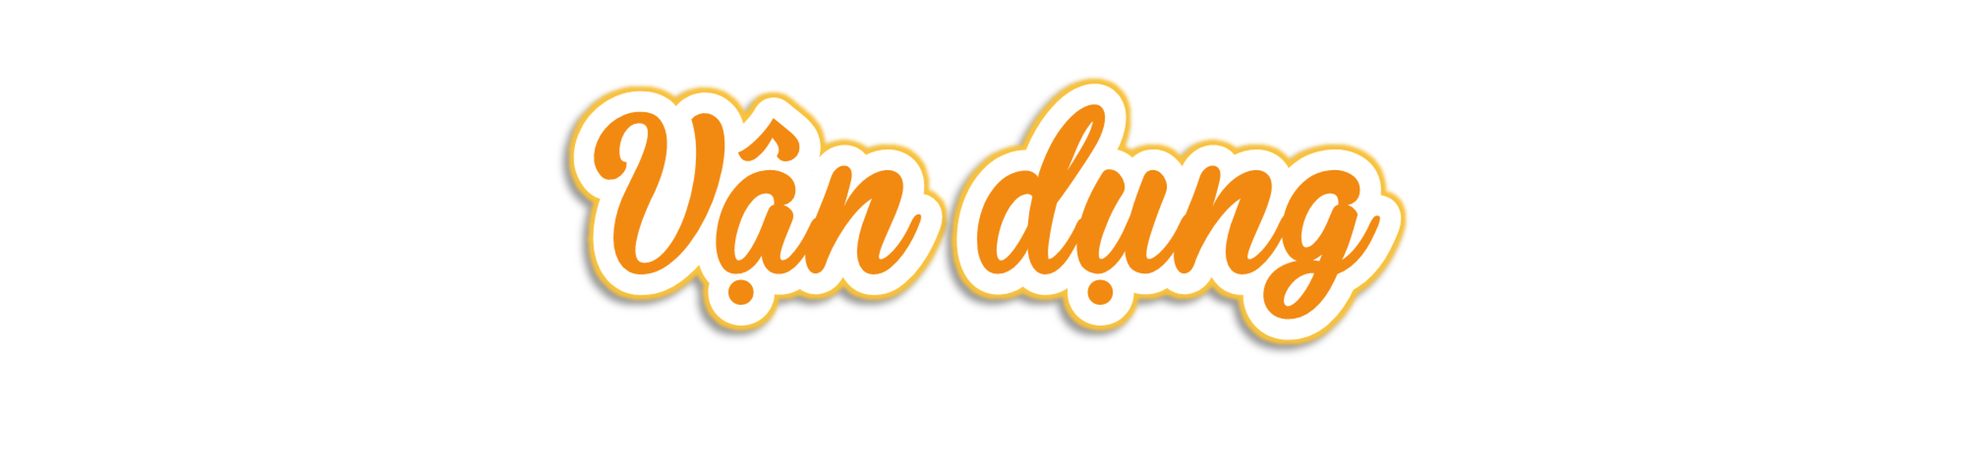

Slide 15






Câu 1
Điền số thích hợp vào dấu chấm:
110, 120,…
A. 130
B. 230
C. 140
D. 150

Slide 16
Câu 2
Viết số sau:
Tám trăm tám mươi
B. 880
A. 801
C. 802
D. 808

Slide 17
Câu 3
Viết số sau:
Hai trăm năm mươi
A. 205
B. 255
C. 250
D. 245

Slide 18



